Slide 1
PROJET reservia
Outil de planification de vacances

Slide 2

Les étapes
Découpe de la maquette Desktop
Versioning avec GitHub
Création du HTML
Création du CSS Desktop
Gestion du responsive
Validation du cahier des charges

Slide 3

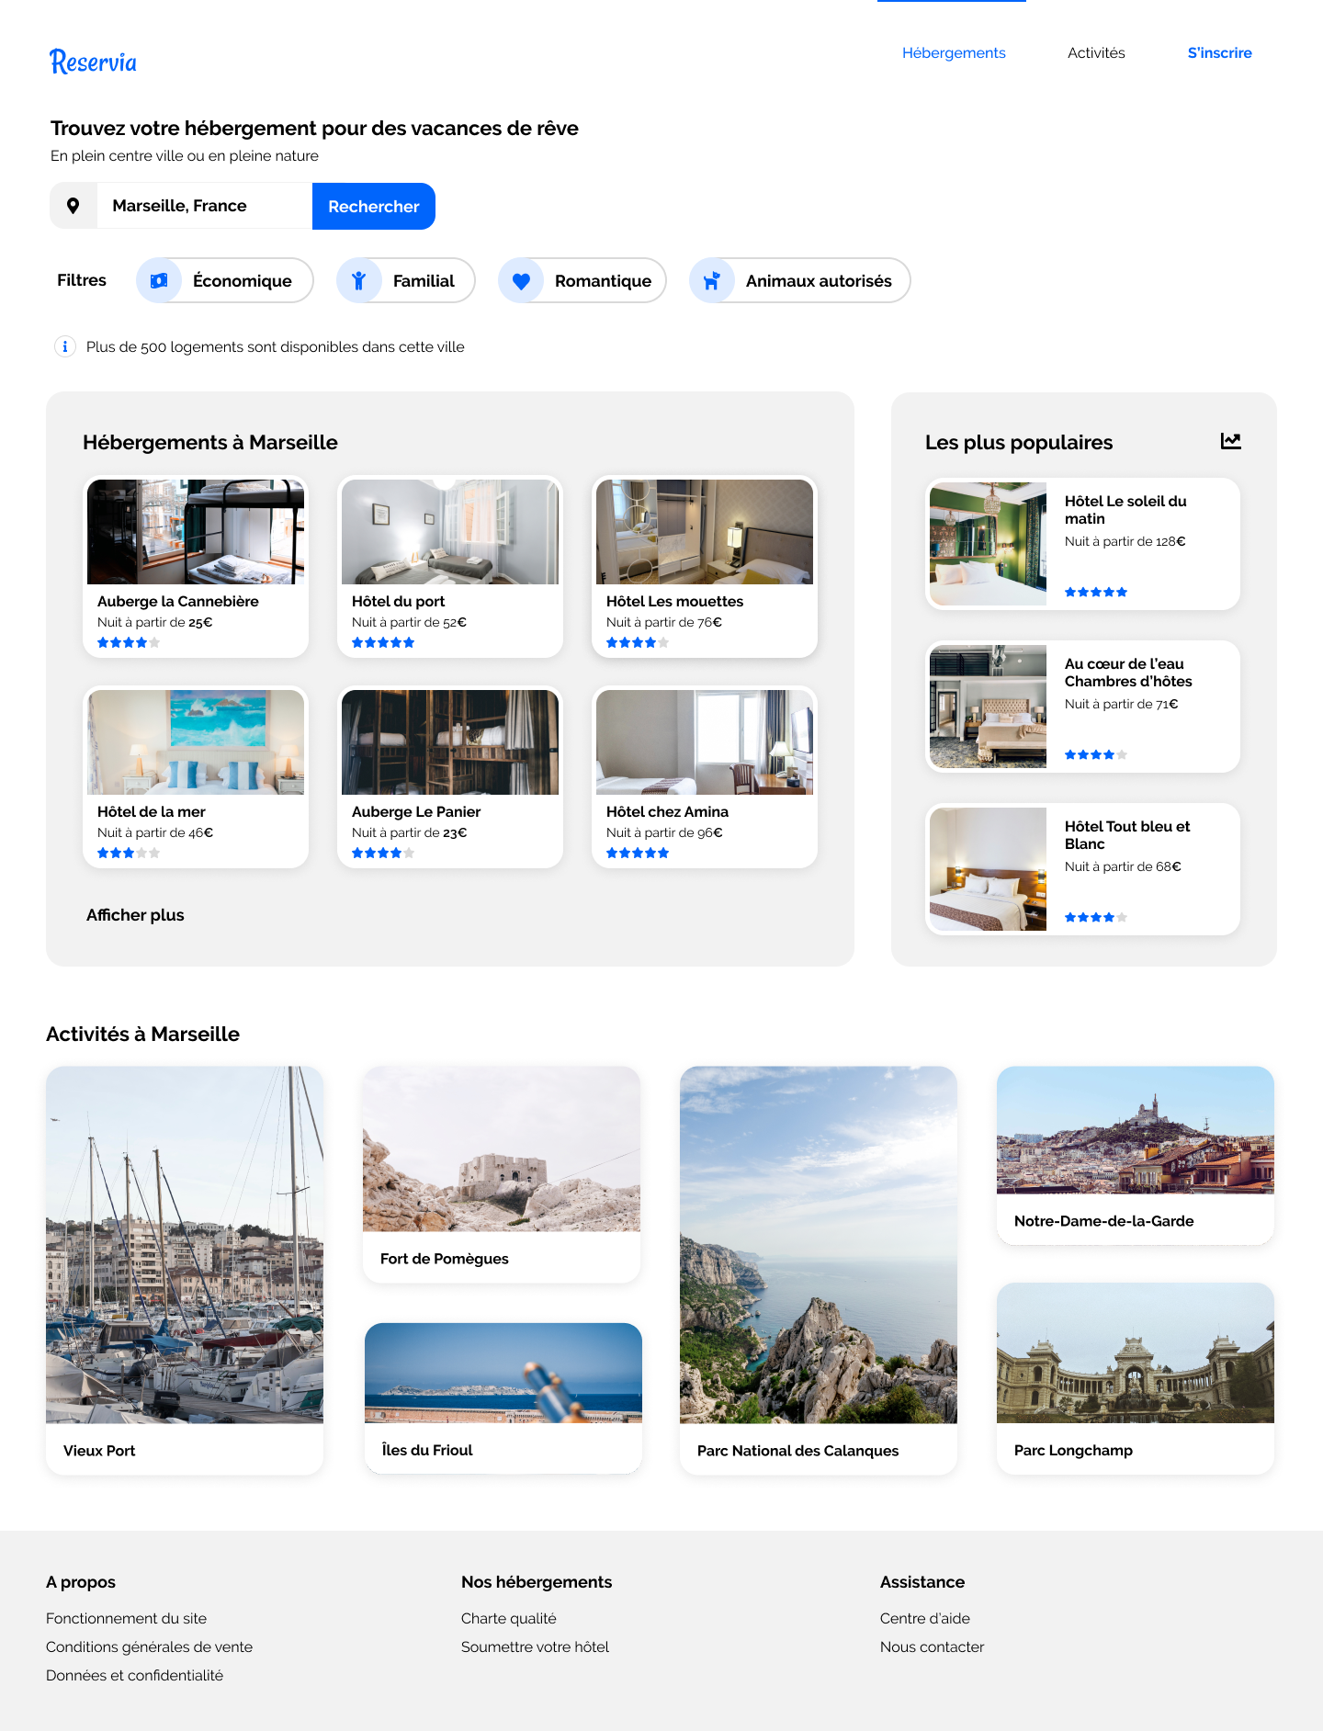
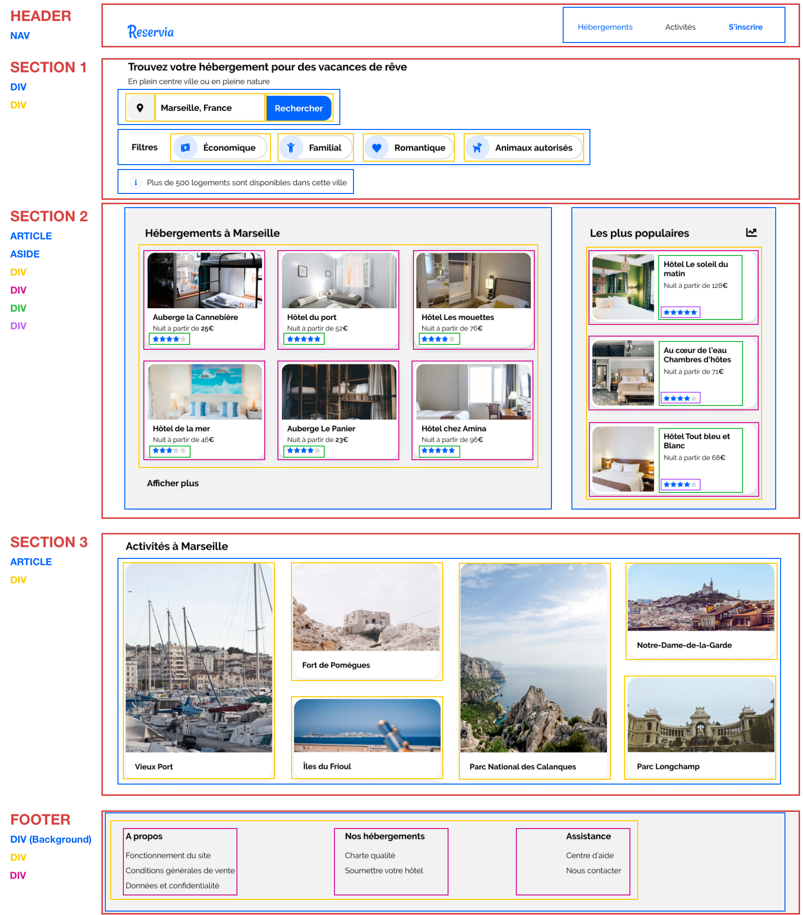
Découpe de la maquette

Slide 4

GitHub
Création du repository sur GitHub
Création du lien avec GitHub Pages

Slide 5

HTML
Choix des balises : <section>, <article>, <aside>, <nav>, <ul>…
Choix des titres : <h1>, <h2>, <h3>
Le choix des images : taille et format du logo
Les détails : <strong>, <a>
Le choix du flexbox : les div

Slide 6

CSS
Les propriétés générales
Les hover : dans la nav, sur les filtres, sur les liens
Le choix des tailles de police : repères sur la maquette, taille dans les div
Le choix des flexbox : row et column / wrap

Slide 7


Gestion du responsive
L’emplacement des media queries : dans la même page de css
Le choix des media queries : les breakpoints
L’optimisation des flexbox pour la fluidité : retour sur le desktop

Slide 8


Validation du cahier des charges
Vérification des animations & liens
Validator W3C
Test sur Firefox
Responsive sans angle mort

Slide 9

Bon voyage avec RESERVIA

